Slide 1
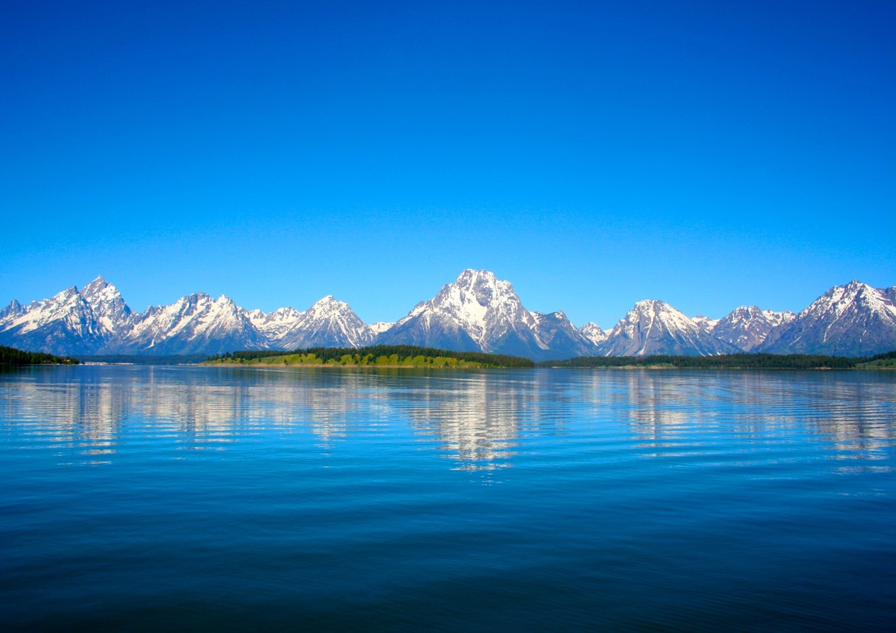
স্বা
গ
ত
ম

Slide 2
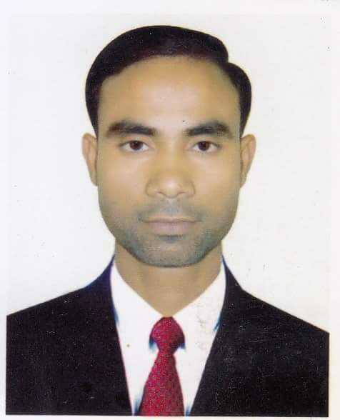
পরিচিতি
অধ্যায়ঃ ৪র্থ (আখলাক)
পাঠঃ ০৫
সময়ঃ ৫০ মিনিট
মোঃ শরীফুল ইসলাম
সহকারী শিক্ষক ( ইসলাম শিক্ষা )
ছদরুল হোসেন বালিকা উচ্চ বিদ্যালয়
বাহুবল, হবিগঞ্জ।
মোবাইলঃ ০১৭২৩৯০৫৪৫৭
মেইলঃ sharifislam29@yahoo.com

Slide 3
ভিডিওটি দেখ এবং উত্তর দাও
গচ্ছিত অন্যের টাকা পয়সা আমাদের নিকট কী স্বরুপ ?
আমানত স্বরুপ

Slide 4
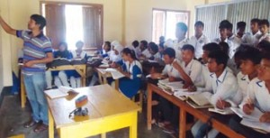
আজকের পাঠের বিষয়
বিদ্যালয়ের আসবাব পত্র

Slide 5
শিখনফল
এ পাঠ শেষে শিক্ষার্থীরা.........
১। আমানত সম্পর্কে বলতে পারবে।
২। আমানত রক্ষার গুরুত্ব বর্ণনা করতে পারবে।
৩। আমানতের খেয়ানতের পরিণতি ব্যাখ্যা করতে পারবে।

Slide 6
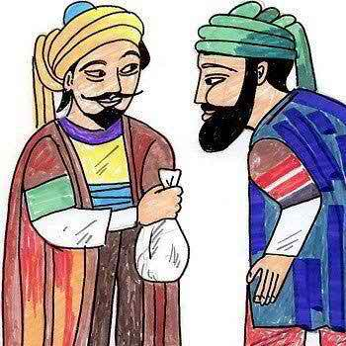
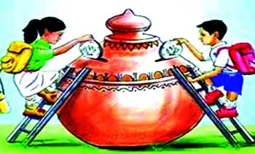
অর্থ-
দায়িত্বে রাখা
গচ্ছিত রাখা
গচ্ছিত বা দায়িত্বে রাখা বস্তু সযত্নে রেখে এর মালিকের কাছে যথাযথ ভাবে ফেরত দেওয়াকে আমানত রক্ষা বলে।

Slide 7
একক কাজ
সময়
বিদ্যালয়ের বাল্ব
৫ মিনিট
আমানতের বিপরীত কাজকে কী বলে?
খিয়ানতকারী কাকে বলে ।

Slide 8
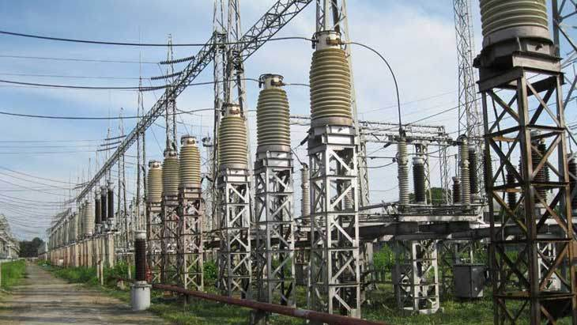
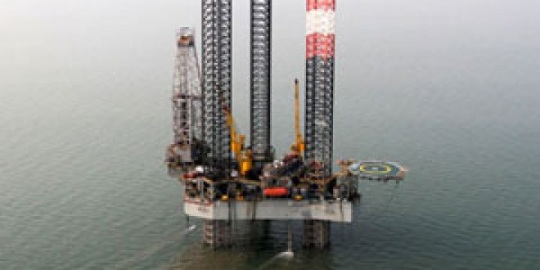
আমানত রক্ষার গুরুত্ব
আমানত রক্ষার প্রতি গুরুত্বারোপ করে আল্লাহ তায়ালা বলেন-
বিদ্যুৎ ক্ষেত্র
গ্যাস ক্ষেত্র
দেশের আমানত
দেশের আমানত
অর্থ- ‘নিশ্চয় আল্লাহ তোমাদের নির্দেশ দিচ্ছেন যে তোমরা যেন আমানতসমূহ তার মালিককে যথাযথভাবে ফেরত দাও।’ ( সূরা আন নিসা, আয়াত ৫৮)

Slide 9
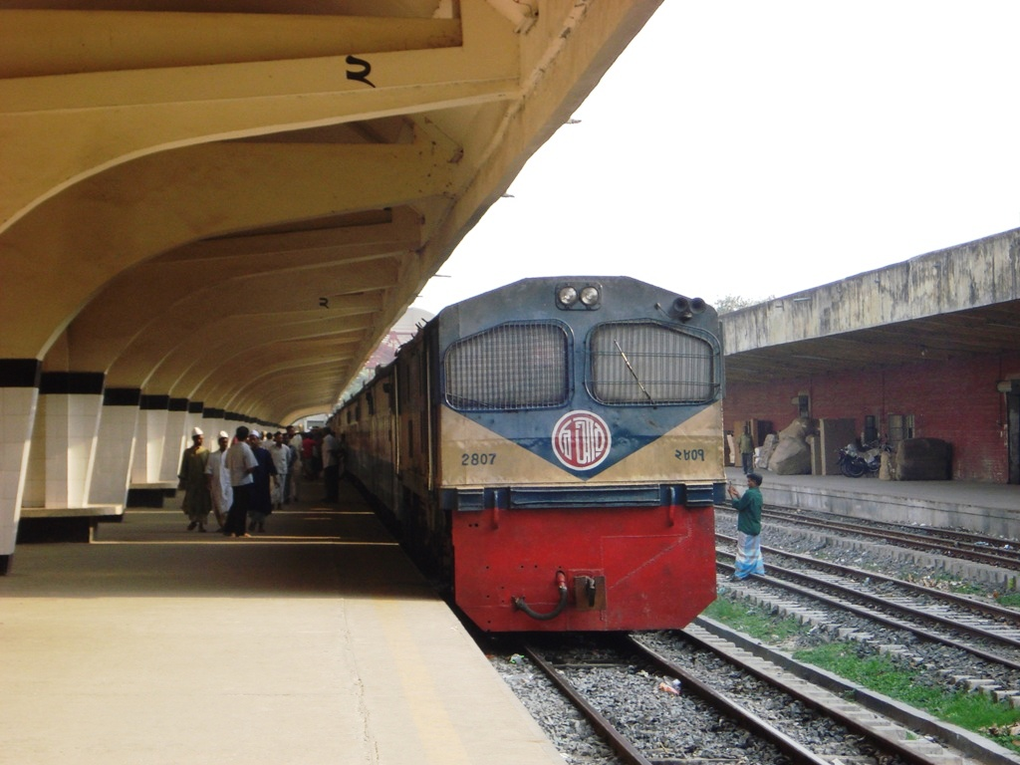
আমানত রক্ষার গুরুত্ব
আমানত রক্ষা করা ঈমানের অঙ্গ
এ ব্যাপারে মহানবী (স.) বলেন-
ট্রেন এবং স্টেশন রাষ্ট্রীয় সম্পদ যা আমাদের নিকট আমানত।
অর্থঃ ‘যার আমানতদারি নেই, তার ঈমানও নেই।’ (বায়হাকি)

Slide 10
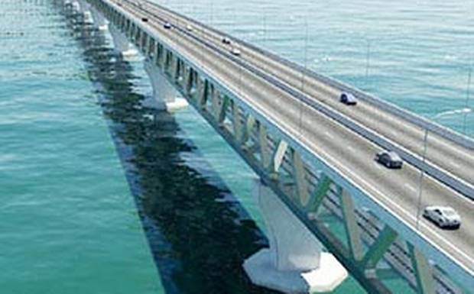
আমানত রক্ষার গুরুত্ব
আমানতের খেয়ানত করা মুনাফিকের লক্ষণ
সেতু সমূহ রাষ্ট্রীয় সম্পদ যা আমাদের নিকট আমানত।
অর্থঃ ‘মুনাফিকের চিহ্ন তিনটি, যখন কথা বলে মিথ্যা বলে, যখন ওয়াদা করে ভঙ্গ করে, আমানতের খেয়ানত করে।’(বুখারি ও মুসলিম )
এ ব্যাপারে মহানবী (স.) বলেন-

Slide 11
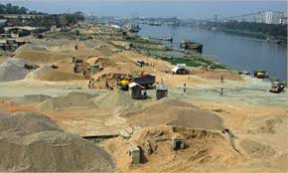
আমানত রক্ষার গুরুত্ব
আমানতের খেয়ানতকারী ব্যক্তি আল্লাহর কাছে ঘৃণিত
নদী নালা, বালুচর রাষ্ট্রীয় সম্পদ যা আমাদের নিকট আমানত।
অর্থ:‘নিশ্চয় আল্লাহ খেয়ানতকারীকে পছন্দ করে না ।’ (সূরা আনফাল- ৫৮)
এ সম্পর্কে আল্লাহ তাআলা বলেন-

Slide 12
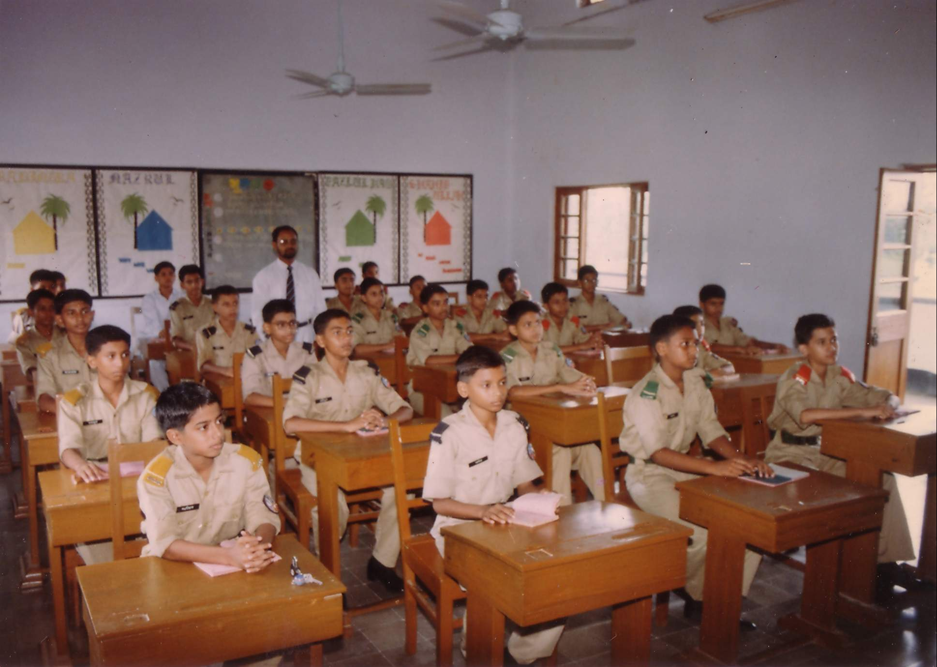
প্রতিটি দলে যেকোনো একজন লিখবে
বিদ্যালয়ের আসবাব পত্র
দলীয় কাজ
৭+৫ মিনিট
আমানত রক্ষা করতে হবে এমন কয়েকটি ক্ষেত্রের তালিকা তৈরি কর ।

Slide 13
সঠিক উত্তরে ক্লিক কর
আমানতের খিয়ানত করা কীসের লক্ষণ?
ক। মুশরিকের
খ। ফাসিকের
গ। কাফিরের
ঘ। মুনাফিকের
‘নিশ্চয় আল্লাহ খিয়ানতকারীকে পছন্দ করেন না’ এটি কোন সূরার আয়াত?
ক। তাকাসুর
খ। কুরাইশ
গ। আনফাল
ঘ। তাকাসুর

Slide 14
সঠিক উত্তরে ক্লিক কর
আমরা আমানত রক্ষা করব-
i) সামাজি শান্তি রক্ষায়
ii) অপরের কল্যাণের কথা ভেবে
iii) সমাজে মর্যাদাশীল হতে
নিচের কোনটি সঠিক ?
ক। i
খ। ii ও iii
গ। i ও iii
ঘ। i, ii ও iii

Slide 15
আগামীকাল এই প্রশ্নের উত্তর লিখে নিয়ে আসবে
‘আমানত রক্ষা করা আমাদের ঈমানের দায়িত্ব’ উক্তিটি বিশ্লেষণ কর।
Notes:
করে নেওয়া যেতে পারে।

Slide 16
আল্লাহ হাফেজ

